Slide 1

13 世界上第一个听诊器

Slide 2

效果 缓步 形状 划船
分析 肺结核 沿岸 清楚
管理 诊断 仔细 疾病
依靠 胸腔 内脏 机器
凑合 核桃 克服 钉子

Slide 3
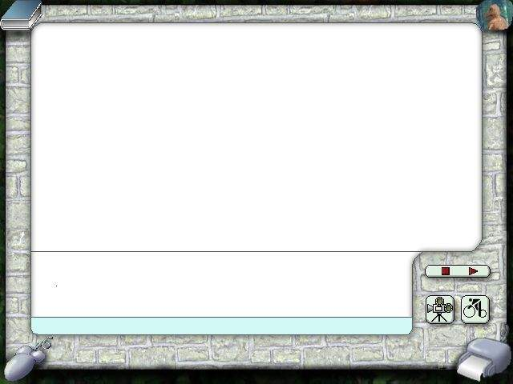

一个人如果有了疾病，他的内脏运动就会出现异常.
①如果内脏运动出现了异常，就———————————————。
②如果能及早发现人体内的这些变化，就————————————。

Slide 4

③如果能及时诊断，就—————
———————————。
④如果能治疗肺结核病，————
———————————

Slide 5
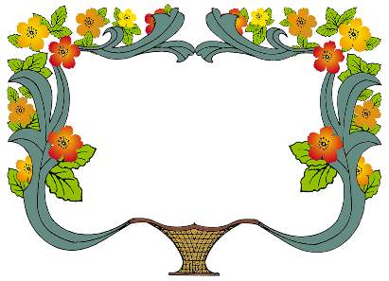
雷奈克试了试，声音果然沿着木板传了过来。想象:这时，他会想：——

Slide 6

啊！呼吸声、心跳声都听到了！
想象:这时，雷奈克——
——————

Slide 7
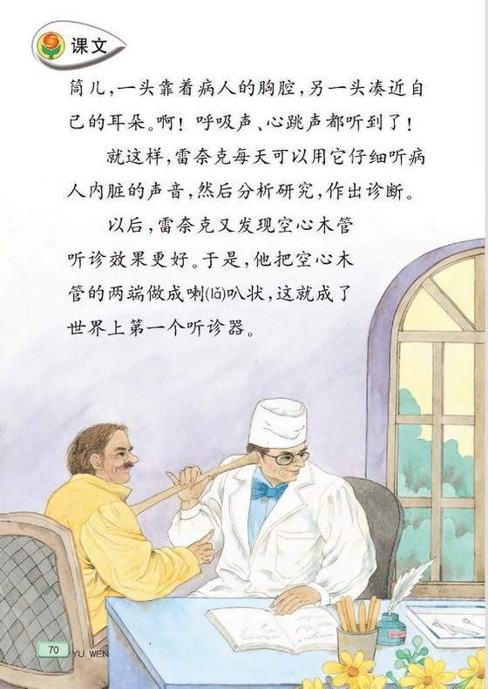

Slide 8
复述发明的经过
雷奈克试了试，声音果然沿着木板传了过来 。他高兴极了，————-。他把小木棍的一头————，另一头——————。啊！——————！就这样，————，然后————。以后，雷奈克又发现——————。于是，他————————，这就成了世界上第一个听诊器。复述发明的经过。

